Slide 1
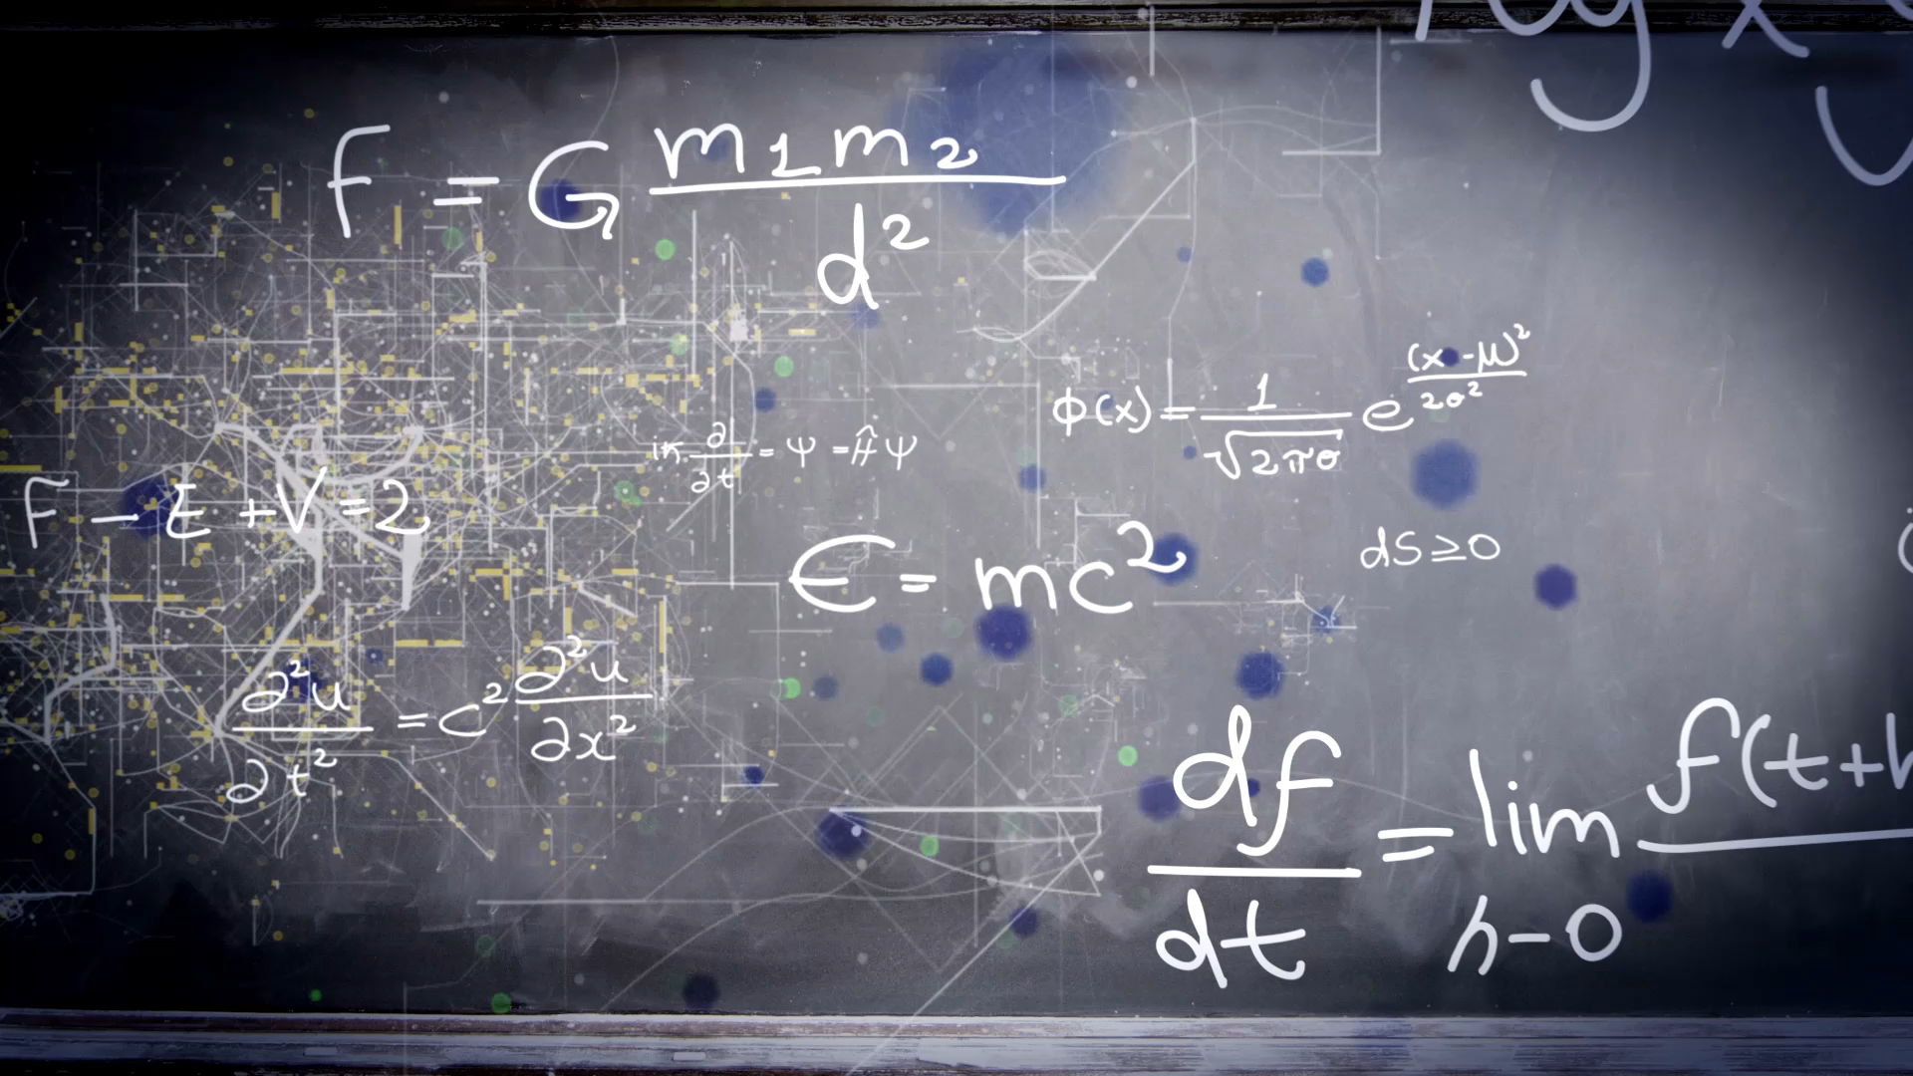
Wat is data Science?
Inzichten uit data verkrijgen, grote hoeveelheden data.
Welke vragen moeten beantwoord worden en waar is de data die we er voor nodig hebben?
Wiskunde, statistiek, informatiekunde, computerwetenschap.
Machinaal leren
Gaat vooral over het werven van de data, en niet wat er mee moet gebeuren.

